Slide 1
Reporte de actualización de medio año de LCAP
DISTRITO ESCOLAR
UNIFICADO DE STOCKTON
Plan de Responsabilidad y Control Local (LCAP) 2024-2025
LCAP , Estatal y Federal| Participación de LCAP | Febrero 25, del año 2025

Slide 2
Historial
Proyecto de ley del Senado 114 (2023)
Requisito recién agregado para que LEAse presente un informe sobre la actualización anual del Plan de Responsabilidad y Control Local (LCAP) y el Resumen del presupuesto para Padres (BOP):
* en o antes del 28 de febrero de cada año
* en una reunión general programada de la Mesa directiva o la organizaciónde la LEA
El informe debe incluir lo siguiente:
Todos los datos de resultados disponibles de medio año relacionados con las métricas identificadas en el LCAP actual; y,
Todos los datos disponibles sobre gastos e implementación de medio año sobre todas las acciones identificadas en el LCAP actual.

Slide 3
Una actualización de medio año de LCAP
Una herramienta de comunicación (recurso) para informar a los socios educativos sobre el estado de la implementación de acciones del distrito, el cumplimiento de las métricas y el gasto de fondos.
Sólo informativo
Presentar en la reunión de la Mesa directiva programada periódicamente.
Plazo: a más tardar el 28 de febrero

Slide 4
Actualización de medio año
Recursos de apoyo
Actualización de medio año de LCAP– Febrero 28
Anexo federal del LCAP – 30 de junio
LAS DECISIONES TOMADAS HOY SON LO MEJOR PARA MEJORAR LOS RESULTADOS EDUCATIVOS DE LOS ESTUDIANTES
Página web del LCAP: https://www.stocktonusd.net/lcap

Slide 5
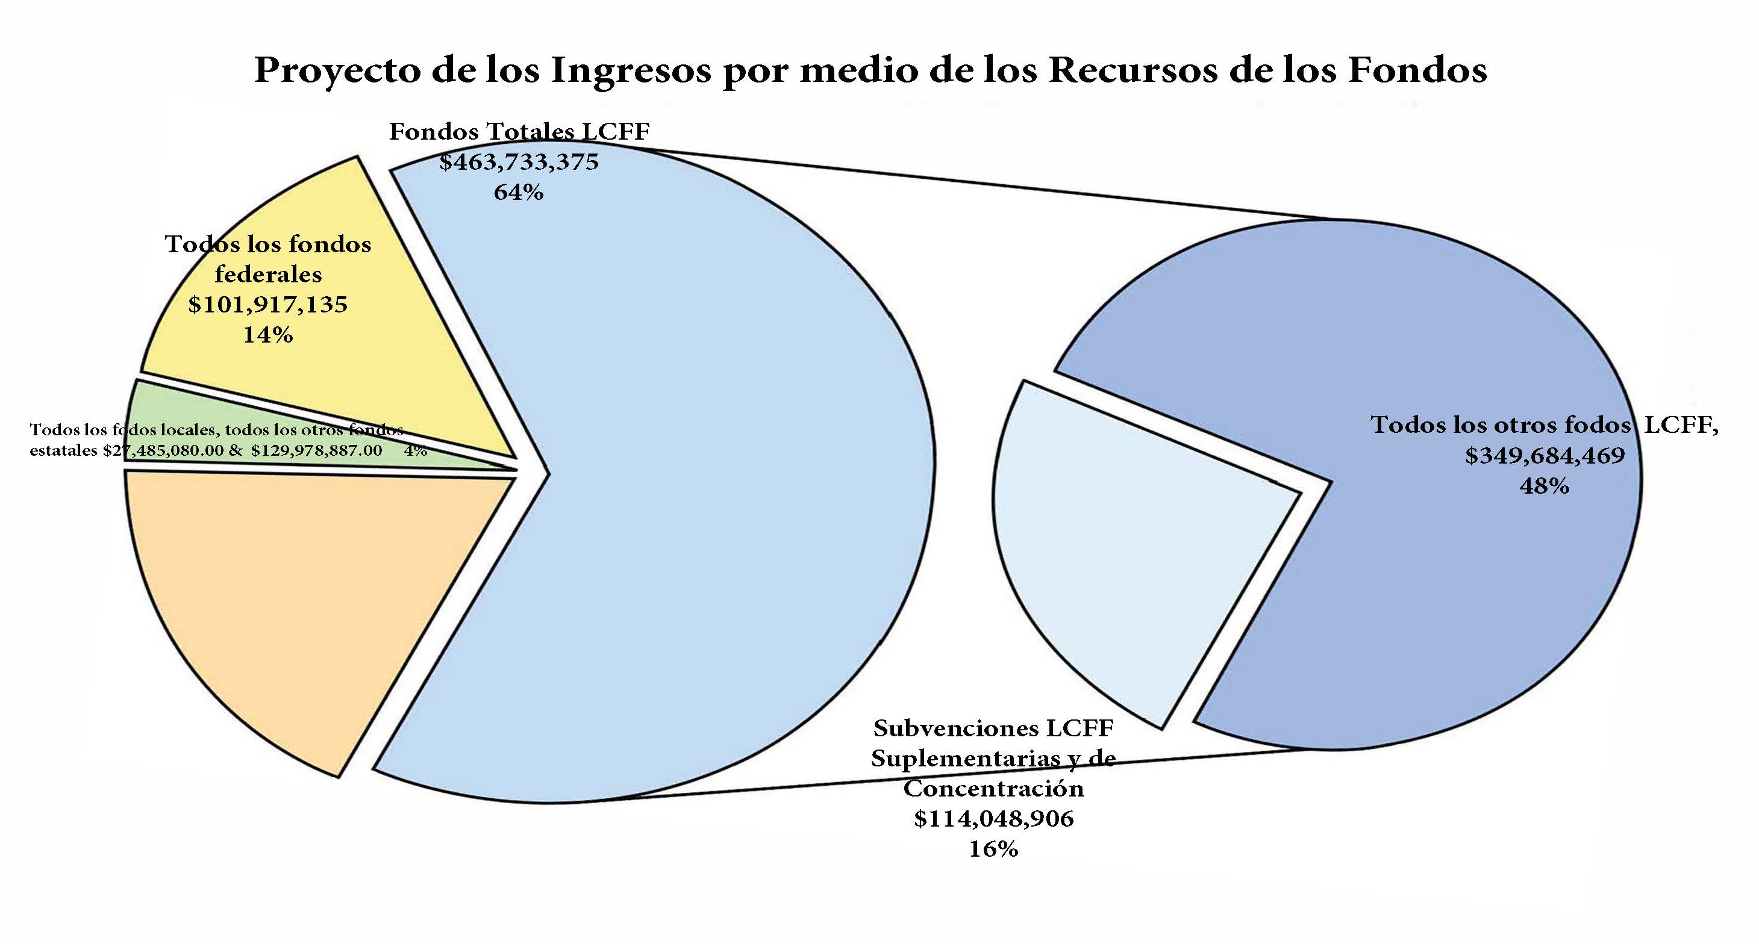
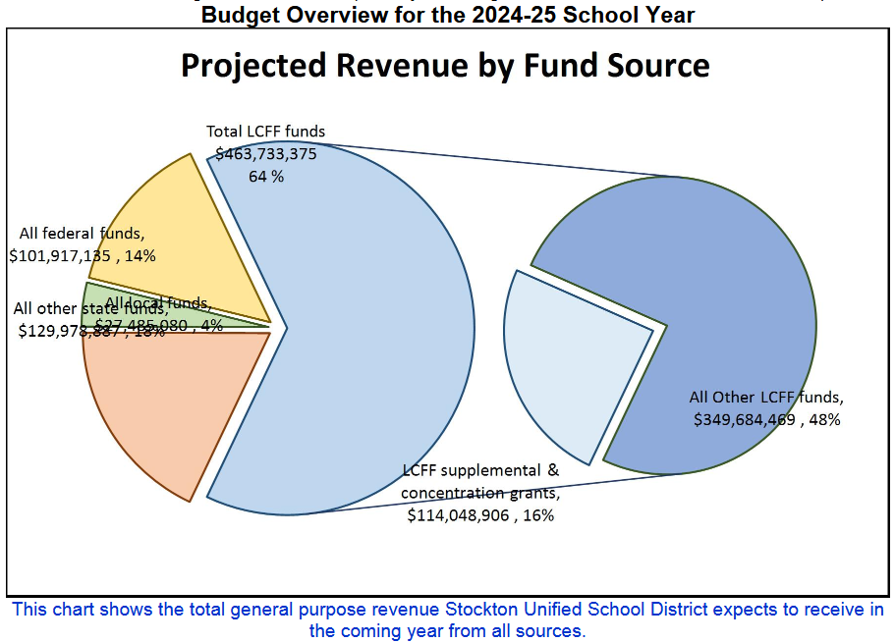
Resumen del presupuesto para los padres(BOP)
El Distrito Escolar Unificado de Stockton adoptó inicialmente el LCAP y el Presupuesto el 25 de junio del año 2024, que se basó en la Revisión de Mayo.
El distrito volvió a adoptar el LCAP el 13 de septiembre del año 2024.
No se realizaron cambios en la descripción general del presupuesto para padres para el informe de mitad de año.
Artículo | Adoptado en BOP
Fondo Total de LCFF | $463,733,375
Subvenciones complementarias/de concentración de la LCFF | $114,048,906

Slide 6
Metas del LCAP de SUSD para los años 2024-2027
Metas 1 – 6: Base LCFF y Fondos LCFF S&C
Metas 7 & 8: Fondos del Multiplicador de equidad

Slide 7
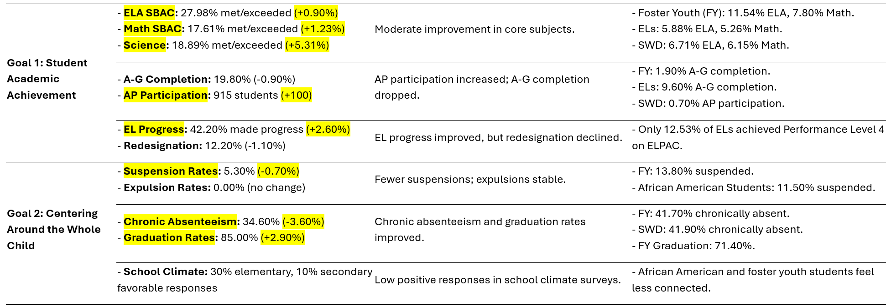
Respaldar resultados anuales medibles

Slide 8
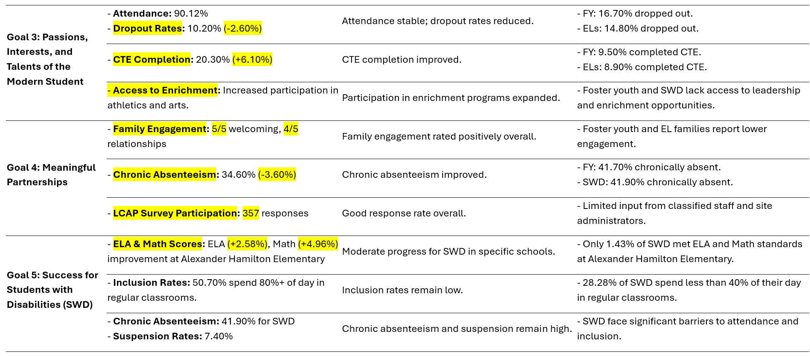
Respaldar resultados anuales medibles

Slide 9
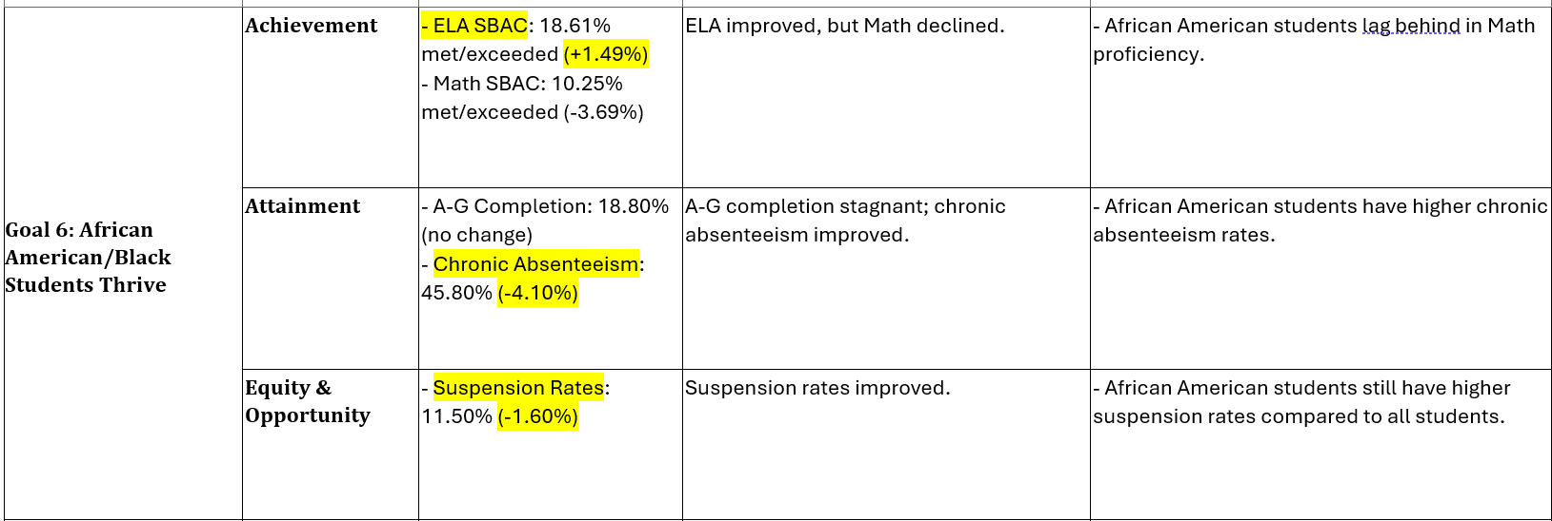
Respaldar resultados anuales medibles
Tabla resumen de actualización de medio año del SUSD del año 2025-2026
Meta 6: Los estudiantes afroamericanos prosperan

Slide 10
Resultados de las acciones e implementación.
Cerca del 100%
del estado de acción del LCAP está en
Implementación continua

Slide 11
Gastos – del 1 de julio del año 2024 - 31 de diciembre del año 2024
Se Gasto
41.03%
de las acciones del LCAP
Expenditure by Goal
META | $ GASTOS
Meta 1 – Rendimiento Académico Estudiantil | $ 11,419,785.16
Meta 2 – Centrarse completamente en el estudiante | $ 106,322,790.94
Meta 3 – Pasiones, Intereses y Talentos del Estudiante Moderno | $ 3,999,832.92
Meta 4 – Asociaciones significativas | $ 1,343,958.05
Meta 5 – El éxito de los estudiantes con discapacidades | $ 0.00
Meta 6 – Los estudiantes afroamericanos prosperan | $ 4,075.00
Reporte de Gastos
Total Distribuido: $299,954,355.00
Gasto Total:
$123,090,442.07
Metas 1 – 6: Base LCFF y Fondos LCFF S&C
Metas 7 & 8: Fundado del Multiplicador de equidad

Slide 12
Gastos por acción - METAS 1-6
2
Asociaciones significativas
Acción | Total del presupuesto | Gasto Total
4.1 | $1,451,404.00 | $509,931.45
4.2 | $1,628,471.00 | $733,619.96
4.3 | $496,318.00 | $100,406.64
4.4 | $25,000.00 | $0.00
Rendimiento Académico Estudiantil
Acción | Total del presupuesto | Gasto Total
1.1 | $1,969,829.00 | $1,017,475.92
1.2 | $1,822,404.00 | $780,972.19
1.3 | $345,226.00 | $164,265.93
1.4 | $46,515.00 | $0.00
1.5 | $985,220.00 | $433,984.82
1.6 | $2,005,141.00 | $832,340.21
1.7 | $5,365,047.00 | $0.00
1.8 | $533,570.00 | $28,469.21
1.9 | $598,443.00 | $323,426.57
1.10 | $375,824.00 | $31,575.19
1.11 | $3,391,540.00 | $1,979,740.81
1.12 | $5,772,097.00 | $3,031,123.32
1.13 | $1,233,116.00 | $300,041.02
1.14 | $1,056,261.00 | $386,863.57
1.15 | $6,126,405.00 | $1,930,545.40
1.16 | $900,000.00 | $178,961.00
4
Centrarse completamente en el estudiante
Acción | Total del presupuesto | Gasto Total
2.1 | $675,340.00 | $372,533.18
2.2 | $150,000.00 | $2,676.31
2.3 | $38,000.00 | $18,036.46
2.4 | $133,252.00 | $23,153.49
2.5 | $1,000,000.00 | $183,795.30
2.6 | $275,877.00 | $126,425.75
2.7 | $2,940,851.00 | $1,143,813.37
2.8 | $135,999.00 | $0.00
2.9 | $1,040,019.00 | $429,007.31
2.10 | $1,957,078.00 | $772,227.83
2.11 | $19,120,256.00 | $1,807,507.74
2.12 | $4,753,481.00 | $1,975,668.19
2.13 | $242,227.00 | $147,950.71
2.14 | $7,012,754.00 | $3,490,975.67
2.15 | $7,505,134.00 | $3,967,895.29
2.16 | $12,539,676.00 | $3,960,844.91
2.17 | $60,000.00 | $33,142.14
2.18 | $10,250,068.00 | $151,182.04
2.19 | $2,368,279.00 | $1,064,511.13
2.20 | $300,000.00 | $23,342.71
2.21 | $170,360,612.00 | $85,180,306.00
2.22 | $20,000.00 | $1,123.41
2.23 | $1,578,767.00 | $1,143,046.00
2.24 | $607,252.00 | $303,626.00
El éxito de los estudiantes con discapacidades
Acción | Total del presupuesto | Gasto Total
5.1 | $23,000.00 | $0.00
5.2 | $26,000.00 | $0.00
5.3 | $24,000.00 | $0.00
5.4 | $50,000.00 | $0.00
5.5 | $50,000.00 | $0.00
5.6 | $35,000.00 | $0.00
5.7 | $75,000.00 | $0.00
5.8 | $50,000.00 | $0.00
1
5
Los estudiantes afroamericanos prosperan
Acción | Total del presupuesto | Gasto Total
6.1 | $250,000.00 | $4,075.00
6.2 | $250,000.00 | $0.00
6.3 | $200,000.00 | $0.00
6.4 | $587,144.00 | $0.00
6.5 | $542,456.00 | $0.00
6.6 | $565,169.00 | $0.00
6.7 | $1,891,544.00 | $0.00
6.8 | $713,687.00 | $0.00
Pasiones, Intereses y Talentos del Estudiante Moderno
Acción | Total del presupuesto | Gasto Total
3.1 | $947,182.00 | $278,339.42
3.2 | $3,000,000.00 | $1,220,700.90
3.3 | $6,335,251.00 | $2,390,879.83
3.4 | $3,221,169.00 | $109,912.77
6
3

Slide 13
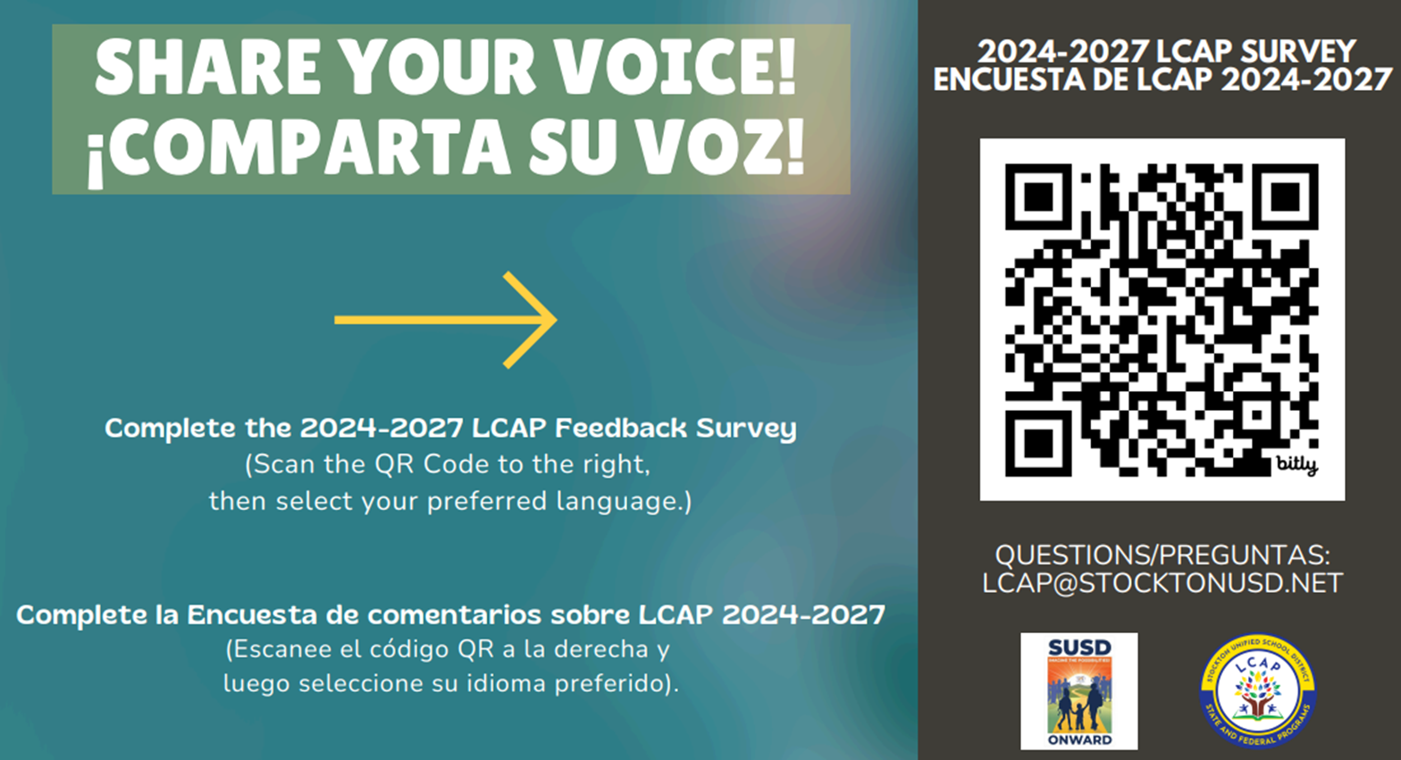
Tu opinión es importante

Slide 14
¡G R A C I a s!
DISTRITO ESCOLAR
UNIFICADO DE STOCKTON

